Slide 1
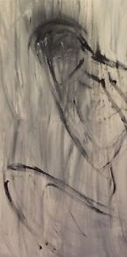
Genitália Feminina e Menopausa
7os Encontros de Andrologia
REABILITAÇÃO EM ANDROLOGIA E MEDICINA SEXUAL
Abordagem da Vulvodinia
Joana Lima
Serviço de Ginecologia, Centro Hospitalar e Universitário São João
Hospital Lusíadas, Porto

Slide 2

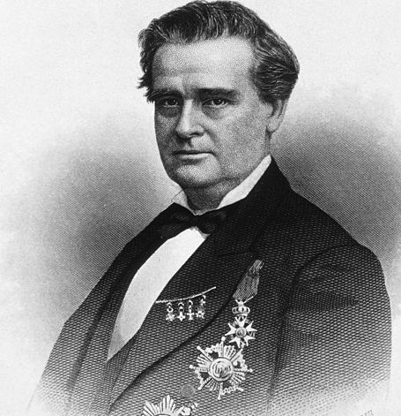
Vulvodinia
(Latim: vulva; Grego: dor)
1976 – ISSVD
^{“burning vulva syndrome”}
1889 – A. J. C. Skene
“characterized by a supersensitiveness of the vulva…No redness or other external manifestation of the disease is visible…When, however, the examining finger comes in contact with the hyperaesthetic part, the patient complains of pain, which is sometimes so great as to cause her to cry out.”
Skene AJC.Treatise on the Diseases of Women. 1889.
1861 - J. M. Sims
1983 – ISSVD
Primeira definição formal de vulvodinia: “Chronic vulvar discomfort, especially that characterized by the patient‘s complaint of burning and sometimes stinging, irritation or rawness.”
McKay. J Reprod. Med. 1984
Sims JM. On vaginismus. Transactions of the Obstetrical Society of London. 1862
1874 – T. G. Thomas
“ Excessive sensibility of the nerves supplying the mucous membrane of some portion of the vulva…”
Thomas TG. Practical Treatise on the Diseases of Women. 1880
1928 – H. Kelly
“exquisitely sensitive deep-red spots in the mucosa of the hymenal ring as a fruitful source of dyspareunia, tender enough at times to make a vaginal exam impossible..”
Kelly HA. Gynecology. 1928
1983 – Friedrich
Reportou 13 casos de pacientes com “vestibular adenitis”
Friedrich EG Jr. The vulvar vestibule. 1983.

Slide 3


Vulvodinia
(Latim: vulva; Grego: dor)
2015
Consensus Terminology and
Classification of Persistent Vulvar Pain and Vulvodynia
1987 – Friedrich
^{“Vulvar vestibulitis syndrome”}
1. Severe pain on attempted vaginal entry
2. Tenderness to pressure localized within the vestibule
3. Physical findings confined to vestibular erythema of various degrees
Friedrich. J Reprod Med. 1987
2003 - ISSVD
Congresso Mundial, Salvador (Brasil)
Revisão da terminologia e classificação
“Vulvar discomfort, most often described as burning pain, occurring in the absence of relevant visible findings or a specific, clinically identifiable, neurologic disorder.”
Moyal-Barracco M. J Reprod Med. 2004

Slide 4

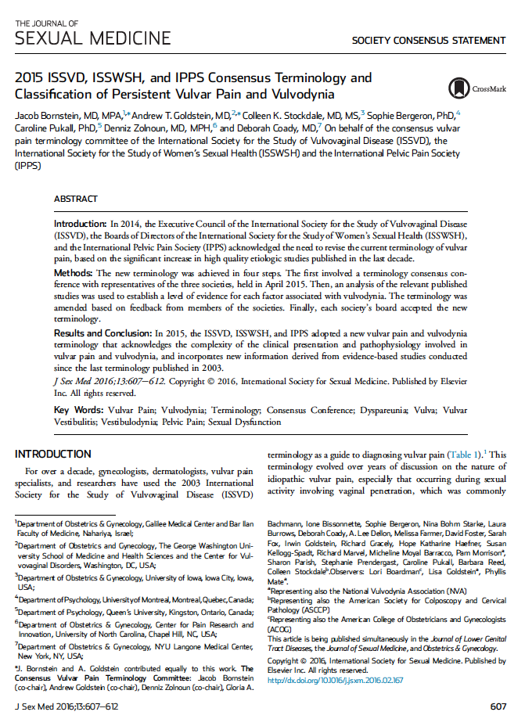
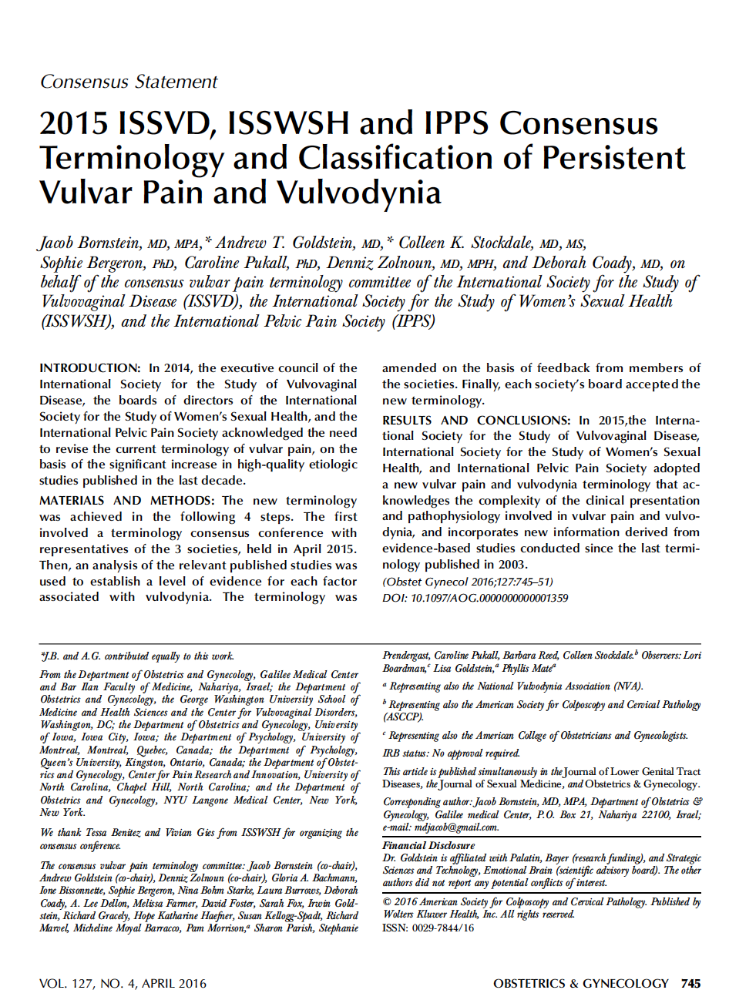
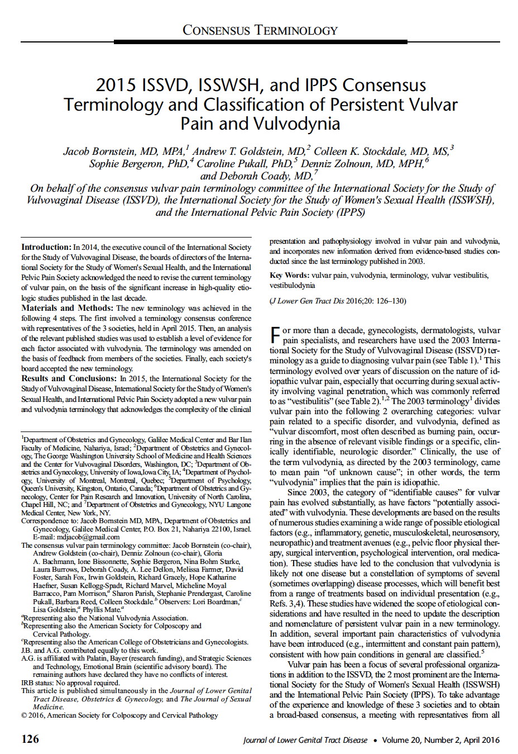
Vulvodinia
(Latim: vulva; Grego: dor)
“dor vulvar, com pelo menos três meses de duração, sem uma causa claramente identificada, mas que pode ter potenciais factores associados”

Slide 5
x
Vulvodinia
(Latim: vulva; Grego: dor)
Terminologia
Vulvodinia essencial
Vulvodinia disestésica
Síndrome da vestibulite vulvar
Disestesia vulvar (generalizada ou localizada)
Disestesia vulvar provocada
Disestesia vulvar espontânea

Slide 6
Vulvodinia
Dor com causa específica
Causa infecciosa (candidoses recorrentes, herpes)
Inflamação (líquen escleroso, líquen plano)
Neoplásica (Paget, carcinoma de células escamosas)
Neurológica (pós-herpético, neuroma)
Traumatismo (MGF, obstétrico)
Iatrogénico (RT, pós cirurgia)
Hormonal (atrofia vaginal, amamentação)
≠ Vulvodinia
Bornstein J et al. 2015 ISSVD, ISSWSH and IPPS Consensus terminology and classification of persistent vulvar pain and vulvodynia. J Low Genit Tract Dis. 2016 Apr;20(2):126-30
Vieira-Baptista P, Lima-Silva J. Changes to the classification of persistent vulvar pain (vulvodynia). Acta Obstet Ginecol Port 2016;10(1 )

Slide 7
Vulvodinia - Epidemiologia
Raro?
  Prevalência mundial 6,1-20,8%
Portugal:
  Prevalência de 6,5%
  Prevalência cumulativa de 16,0%
Descrito em todas as raças, mas menos comum em mulheres de raça negra (EUA)
  Negras: 4,3%
  Brancas: 9,3%
  Latinas: 15,6%
Vieira-Baptista P, Lima-Silva J, Cavaco-Gomes J. Beires J. Vulvodynia in Portugal: are we diagnosing and treating it adequately? Acta Obstet Ginecol Port 2015;9(3):228-234
Vieira-Baptista P, Lima-Silva J. Beires J. Donders G. Women without vulvodynia can have a positive “Q-tip test”: a cross sectional study. J Psychosom Obstet Gynaecol. 2017 Dec;38(4):256-259
Vieira-Baptista P, Lima-Silva J, Cavaco-Gomes J, Beires J. Prevalence of vulvodynia and risk factors for the condition in Portugal. Int J Gynaecol Obstet. 2014 Dec;127(3):283-7
Reed BD, Harlow SD, Sen A, et al. Prevalence and demographic characteristics of F in a population-based sample. Am J Obstet Gynecol 2012;206:170.e1–9

Slide 8
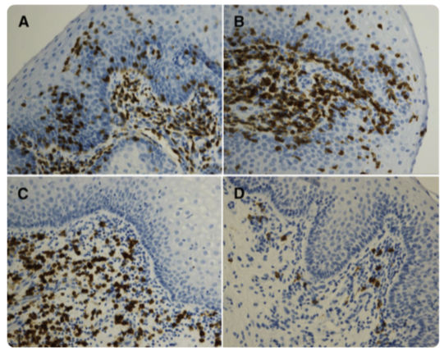
Vulvodinia - Etiologia
Vulvodinia
Desenv. embrionário
Factores genéticos
Factores imunes
Factores hormonais
Factores infecciosos
Factores alimentares
Alterações neuropáticas
Factores locais
Multifactorial
Haefner HK, Collins ME, Davis GD, Edwards L, Foster DC, Hartmann EH, et al. The vulvodynia guideline. J Lower Gen Tract Dis 2005;9:40Y51
Vieira-Baptista P, Donders G, Margesson L, Edwards L, Haefner HK, Pérez-López FR. Diagnosis and management of vulvodynia in postmenopausal women. Maturitas. 2018 Feb;108:84-94
Tommola P, Bützow R, Unkila-Kallio L, Paavonen J, Meri S Activation of vestibule-associated lymphoid tissue in localized provoked vulvodynia. Am J Obstet Gynecol. 2015 Apr;212(4):476.e1-8

Slide 9

Vulvodinia - Abordagem
História clínica frequentemente típica:
  Dor/ardor
  Dispareunia
  Diversos médicos, especialidades, diagnósticos
  Estigmatizadas (vaginismo, somatização)
  Autodiagnóstico frequentemente correcto!
Criar empatia e confiança
Siren, 2018
Margarita Balabina
Vieira-Baptista P, Lima-Silva J, Cavaco-Gomes J. Beires J. Vulvodynia in Portugal: are we diagnosing and treating it adequately? Acta Obstet Ginecol Port 2015;9(3):228-234
Vieira-Baptista P, Lima-Silva J. Beires J. Donders G. Women without vulvodynia can have a positive “Q-tip test”: a cross sectional study. J Psychosom Obstet Gynaecol. 2017 Dec;38(4):256-259
Vieira-Baptista P, Lima-Silva J, Cavaco-Gomes J, Beires J. Prevalence of vulvodynia and risk factors for the condition in Portugal. Int J Gynaecol Obstet. 2014 Dec;127(3):283-7

Slide 10
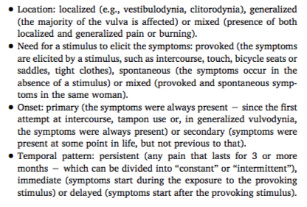
Vulvodinia – História Clínica
Caracterização das queixas
Localização
  Localizada (vestibulodinia, clitorodinia, etc.)
  Generalizada
  Mista
Estímulo desencadeante
  Provocada
  Espontânea
  Mista
Início
  Primária
  Secundária
Padrão
  Persistente (intermitente/constante)
  Imediata
  Diferida
Bornstein J et al. 2015 ISSVD, ISSWSH, and IPPS Consensus Terminology and Classification of Persistent Vulvar Pain and Vulvodynia. J Low Genit Tract Dis. 2016 Apr;20(2):126-30
Vieira-Baptista P, Lima-Silva J. Changes to the classification of persistent vulvar pain (vulvodynia). Acta Obstet Ginecol Port 2016;10(1 )

Slide 11
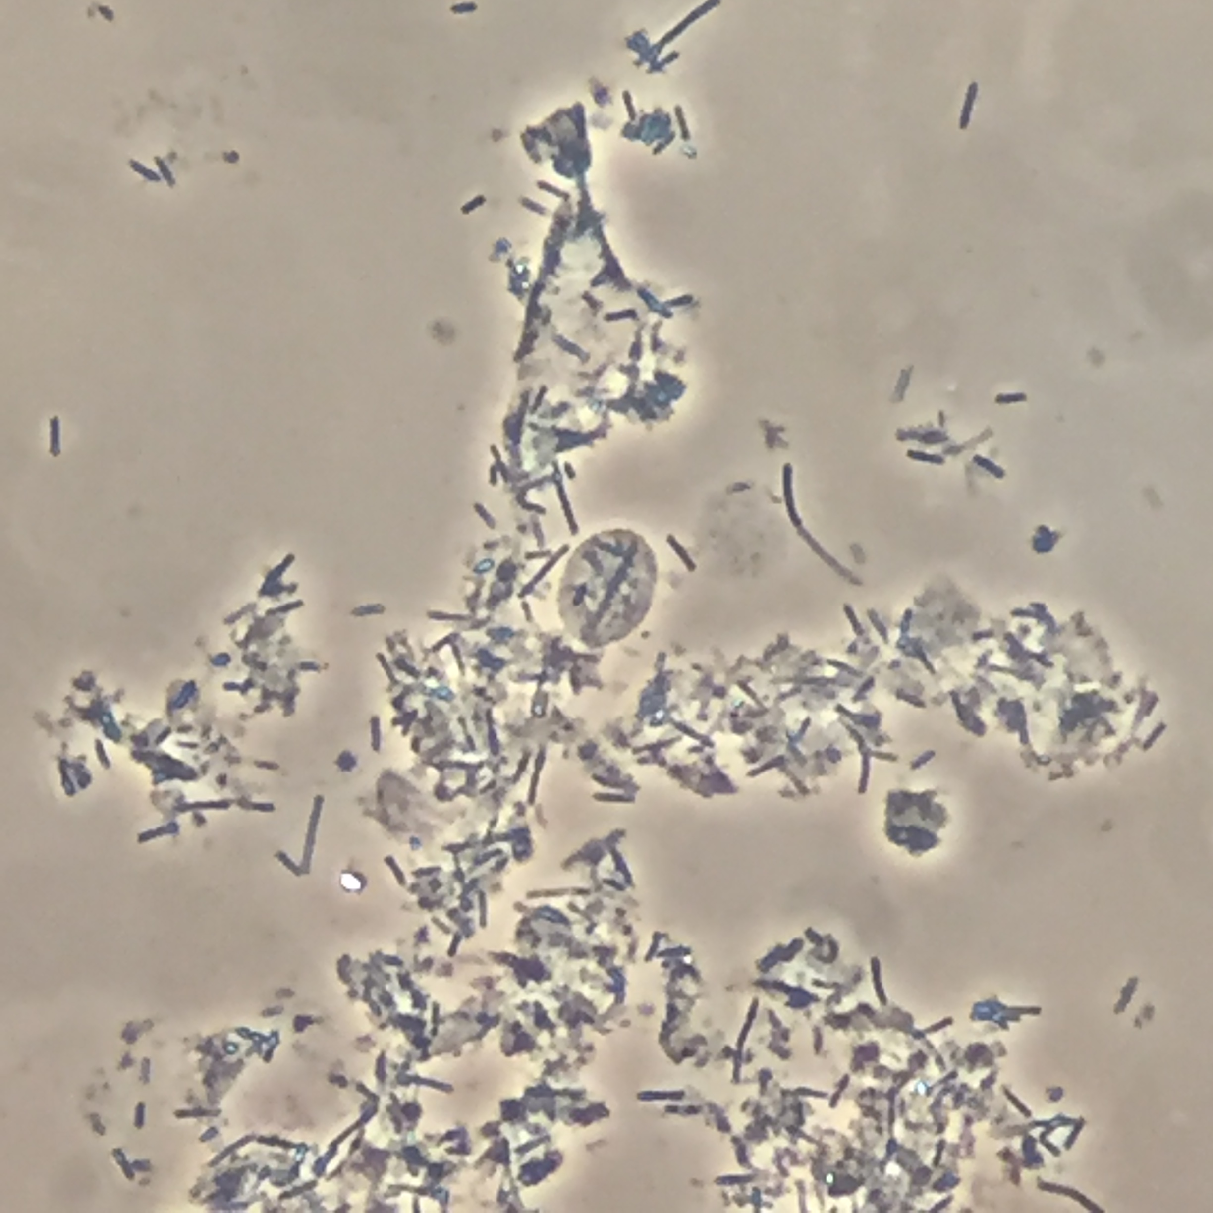
Vulvodinia – História Clínica
Caracterização das queixas
Questionar/caracterizar “ardor”
  Frequente a associação com vaginose citolítica
Condições/factores de risco associados
    Fibromialgia
    Glossodinia
    Síndrome da bexiga dolorosa
    Síndrome do cólon irritável
    Dor coxo-femoral
    Dor temporo-mandibular
    Depressão
    Dismenorreia
    Escoliose
    Contraceptivos orais
    (Candidoses)
    ...
Vieira-Baptista P, Lima-Silva J, Cavaco-Gomes J. Beires J. Vulvodynia in Portugal: are we diagnosing and treating it adequately? Acta Obstet Ginecol Port 2015;9(3):228-234
Vieira-Baptista P, Lima-Silva J. Beires J. Donders G. Women without vulvodynia can have a positive “Q-tip test”: a cross sectional study. J Psychosom Obstet Gynaecol. 2017 Dec;38(4):256-259
Vieira-Baptista P, Lima-Silva J, Cavaco-Gomes J, Beires J. Prevalence of vulvodynia and risk factors for the condition in Portugal. Int J Gynaecol Obstet. 2014 Dec;127(3):283-7

Slide 12
Vulvodinia – Avaliação
Exame vulvar minucioso
Dermatoses
Malformações
Exames culturais
Candidoses
Exame a fresco
“Q-tip” test
Palpação músculos pavimento pélvico
Cicatrizes
Fissuras
Candidose
Vaginite aeróbica
Tricomoníase
BV
Atrofia vaginal
Vaginose citolítica
Vulvodinia
Vaginismo
Hipertonicidade
Pudendalgia
Neoplasias
Herpes
Chlamydia
Trichomonas
Neisseria
Exame com espéculo
90% com disfunção!
  Não obrigatório
PCR
Gram
pH vaginal
Biópsia
Vulvoscopia
Bacteriológicos vaginais
  Chlamydia
  Neisseria
  Trichomonas
  Bacteriose vaginal
  Bacteriose vaginal
  Vaginite aeróbica
  Atrofia vaginal
  Dermatoses
  Sem indicação
  Sem indicação
Teste de HPV
  Sem indicação
Haefner HK, Collins ME, Davis GD, Edwards L, Foster DC, Hartmann EH, et al. The vulvodynia guideline. J Lower Gen Tract Dis 2005;9:40Y51
Bowen AR, Vester A, Marsden L, Florell SR, Sharp H, Summers P. The role of vulvar skin biopsy in the evaluation of chronic vulvar pain. Am J Obstet Gynecol 2008;199: 467.e1Y6

Slide 13
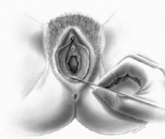
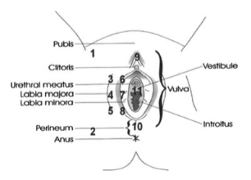
Vulvodinia – Avaliação
Q-tip test
  Exploração suave da presença de pontos dolorosos vulvares e perineais, usando um cotonete
    Iniciada na face medial das coxas e caminhando medialmente.
    Especial importância ao vestíbulo e hímen.
    Identificação de pontos dolorosos que não o deveriam ser (alodinia)
  Pode ser positivo em até 16,5% de mulheres assintomáticas!
    Menos pontos e menor intensidade.
    Associado a falta de “estímulo”?
Haefner HK, Collins ME, Davis GD, Edwards L, Foster DC, Hartmann EH, et al. The vulvodynia guideline. J Lower Gen Tract Dis 2005;9:40Y5
Vieira-Baptista P, Lima-Silva J. Beires J. Donders G. Women without vulvodynia can have a positive “Q-tip test”: a cross sectional study J Psychosom Obstet Gynaecol. 2017 Dec;38(4):256-259
Hoffstetter S, Shah M. Vulvodynia. Clin Obstet Gynecol. 2015 Sep;58(3):536-45

Slide 14
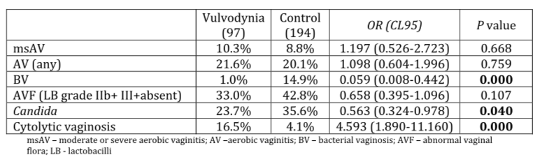
Vulvodinia – Avaliação
Papel da flora vaginal
  Lactobacilos específicos (L. gasseri?)
  Exposição crónica a um pH muito baixo/H₂0₂?
  Perfil específico de interleucinas?
  Tratar – impacto no ardor, mas sem efeito na dor
Vieira-Baptista P, Lima-Silva J, Xavier J, Beires J, Donders G. Vaginal Flora Influences the Risk of Vulvodynia. Journal of Lower Genital Tract Disease. 21(4S):S1-S32, October 2017

Slide 15
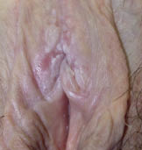
Vulvodinia – Tratamento
Mesmo na suspeita de vulvodinia, se outras condições associadas, começar por tratá-las ou minimizá-las:
  Candidoses – antifúngicos
  Vaginose citolítica – bicarbonato de sódio
  Dermatoses – corticóides tópicos
  Atrofia – estrogénios
  Vaginite aeróbica – antibiótico/corticóide/estrogénios
  Etc.
Vieira-Baptista P, Lima-Silva J, Pérez-López FR, Preti M, Bornstein J. Vulvodynia: A disease commonly hidden in plain sight. Case Reports in Women's Health. Aceite para publicação (12/09/2018)
Vieira-Baptista P, Donders G, Margesson L, Edwards L, Haefner HK, Pérez-López FR. Diagnosis and management of vulvodynia in postmenopausal women. Maturitas. 2018 Feb;108:84-94

Slide 16
Vulvodinia – Tratamento
Informar do diagnóstico
“dar um nome ao problema”
Definir objectivos realistas de tratamento e das expectativas relativamente a cada fase do tratamento.
Não existe “um” ou “o” tratamento!
Vieira-Baptista P, Lima-Silva J, Pérez-López FR, Preti M, Bornstein J. Vulvodynia: A disease commonly hidden in plain sight. Case Reports in Women's Health. Aceite para publicação (12/09/2018)
Vieira-Baptista P, Donders G, Margesson L, Edwards L, Haefner HK, Pérez-López FR. Diagnosis and management of vulvodynia in postmenopausal women. Maturitas. 2018 Feb;108:84-94

Slide 17

Vulvodinia – Tratamento
Efeito placebo
Estimado em 40-50% (para uma redução de 50% nas escalas de dor)
Foster DC et al. Obstet Gynecol. 2010
Nyirjesy P et al. Sex Transm Inf. 2001

Slide 18
Vulvodinia – Tratamento
Medidas Gerais
Eliminar potenciais irritantes (sabões/sabonetes/produtos de higiene íntima/ etc.) e medicação tópica desnecessária;
Lavagem com água tépida e limitar número de lavagens;
Emolientes;
Roupa interior de tecidos naturais (algodão/seda?);
Correcção de incontinência urinária;
Estrogénios, se pós-menopáusica;
Se necessidade de medicação tópica, usar pomadas.
Dieta pobre em oxalatos e suplementação com citrato de cálcio – sem interesse!
Vieira-Baptista P, Donders G, Margesson L, Edwards L, Haefner HK, Pérez-López FR. Diagnosis and management of vulvodynia in postmenopausal women. Maturitas. 2018 Feb;108:84-94

Slide 19

Vulvodinia – Tratamento
Suspensão de contraceptivos orais?
  Polimorfismo GCH1 – se presente, associa-se a melhoria com a suspensão de contraceptivos orais (Heddini U et al. Mol Pain 2012)
  Mutações no gene do receptor dos androgénios - maior risco de vulvodinia com a toma de contraceptivos orais (Goldstein AT et al. J Sex Med 2014)
Heddini U et al. GCH1-polymorphism and pain sensitivity among women with provoked vestibulodynia. Mol Pain. 2012 Sep 12;8:68
Goldstein AT et al. Polymorphisms of the androgen receptor gene and hormonal contraceptive induced provoked vestibulodynia. J Sex Med. 2014 Nov;11(11):2764-71

Slide 20
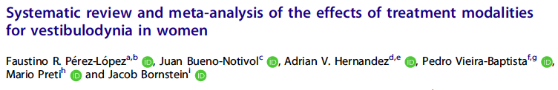
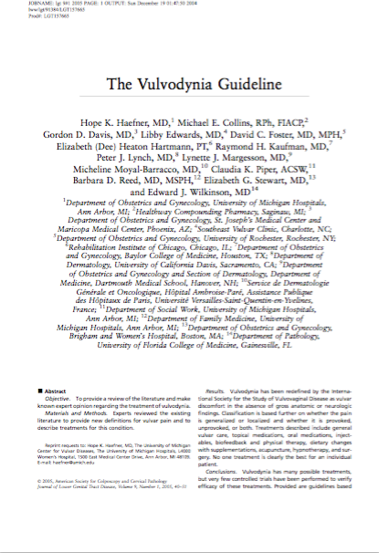
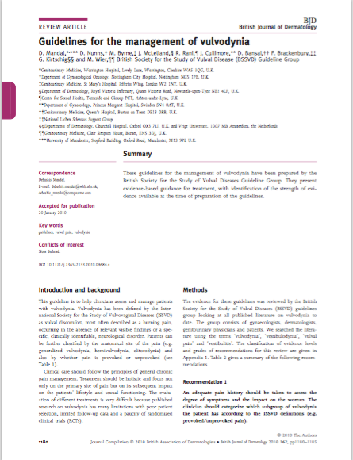
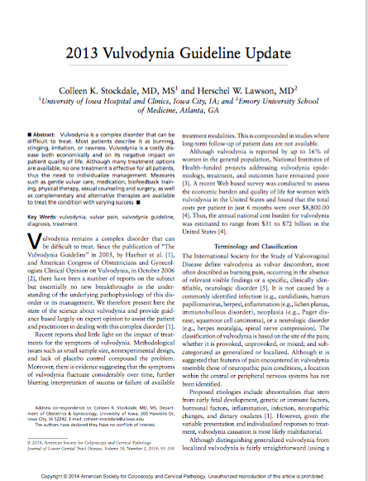
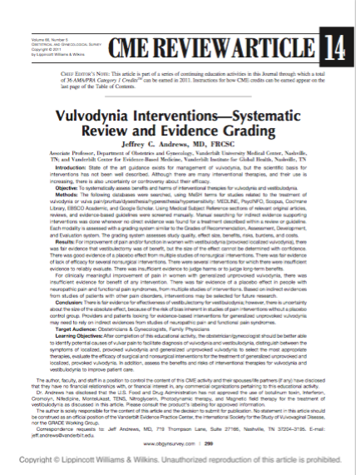
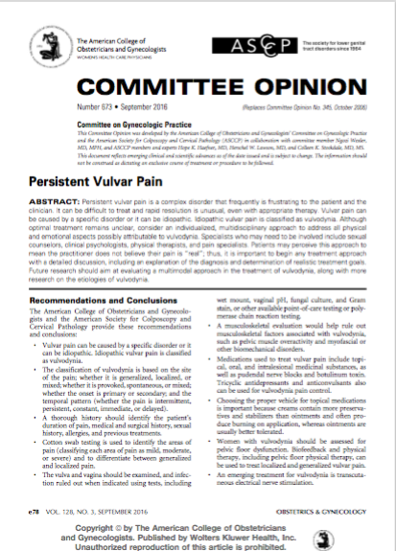
Vulvodinia – Tratamento
Falta de estudos de qualidade
Ausência de grupo placebo/controlo
Raros os estudos duplamente cegos
Escalas não validadas
Ausência de seguimento a longo prazo
Andrews J. Vulvodynia interventions-systematic review and evidence grading. Obstet Gynecol Surv. 2011 May;66(5):299-315

Slide 21
Vulvodinia – Tratamento
Medicação tópica
  Lidocaína gel 2-5%
  (SOS ou em esquemas fixos)
    Estudos contraditórios!
    Pior resposta se síndrome da bexiga dolorosa concomitante;
    Risco de sensibilização;
    Anestesia do parceiro...
  Evidência escassa: lisado de fibroblastos cutâneos, doxepina, gabapentina, amitriptilina+baclofeno, anestésicos locais, bloqueios com anestésico e/ou corticóide, toxina botulínica, HBPM, interferão
  Sem evidência: clobetasol, montelucaste, cromolina, nifedipina, capsaicina, doxepina, antifúngicos
Zolnoun D et al. Overnight lidocaine ointment for treatment of vulvar vestibulitis. Obstet Gyneol. 2003;102: 84–87.
Foster DC, Kotok MB, et al. Oral desipramine and topical lidocaine for vulvodynia: a randomized controlled trial. Obstet Gynecol. 2010 Sep;116(3):583-93
Vieira-Baptista P, Donders G, Margesson L, Edwards L, Haefner HK, Pérez-López FR. Diagnosis and management of vulvodynia in postmenopausal women. Maturitas. 2018 Feb;108:84-94

Slide 22
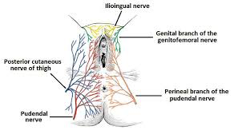
Vulvodinia – Tratamento
Medicação injectável
  Evidência escassa: anestésicos locais, bloqueios com anestésico e/ou corticóide, toxina botulínica, HBPM, interferão
  Sem evidência: corticóides
Vieira-Baptista P, Donders G, Margesson L, Edwards L, Haefner HK, Pérez-López FR. Diagnosis and management of vulvodynia in postmenopausal women. Maturitas. 2018 Feb;108:84-94

Slide 23
Vulvodinia – Tratamento
Medicação oral
Antidepressivos | Anticonvulsivantes | Outros
Amitriptilina Desipramina Duloxetina* Venlafaxina* | Gabapentina Pregabalina Topiramato* Lamotrigina* | Tramadol? Hidroxizina? Cetirizina?
  Explicar:
  - o porquê do uso destas drogas
  - efeitos secundários
  - tempo até resposta (até 12 semanas)
  Desmame
* Escassez/ausência de estudos suportando o seu uso
!
Brown CS et al. Gabapentin for the Treatment of Vulvodynia: A Randomized Controlled Trial. Obstet Gynecol. 2018 Jun;131(6):1000-1007
Hoffstetter S, Shah M. Vulvodynia. Clin Obstet Gynecol. 2015 Sep;58(3):536-45
Vieira-Baptista P, Donders G, Margesson L, Edwards L, Haefner HK, Pérez-López FR. Diagnosis and management of vulvodynia in postmenopausal women. Maturitas. 2018 Feb;108:84-94

Slide 24
Vulvodinia – Tratamento
Reabilitação do PP
Técnicas de terapia manual
TENS (Transcutaneous electrical nerve stimulation)
Estimulação percutânea do nervo tibial posterior
Neuroestimulação sagrada
…
Estratégias viradas apenas para a mucosa são insuficientes!
Hipertonia do pavimento pélvico
Vaginismo
Alterações posturais
Diminuição do tónus
Controlo da contracção reflexa
Mas a dor vestibular limita a abordagem do fisioterapeuta!
Vieira-Baptista P, Donders G, Margesson L, Edwards L, Haefner HK, Pérez-López FR. Diagnosis and management of vulvodynia in postmenopausal women. Maturitas. 2018 Feb;108:84-94

Slide 25
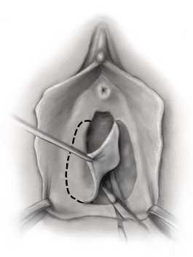
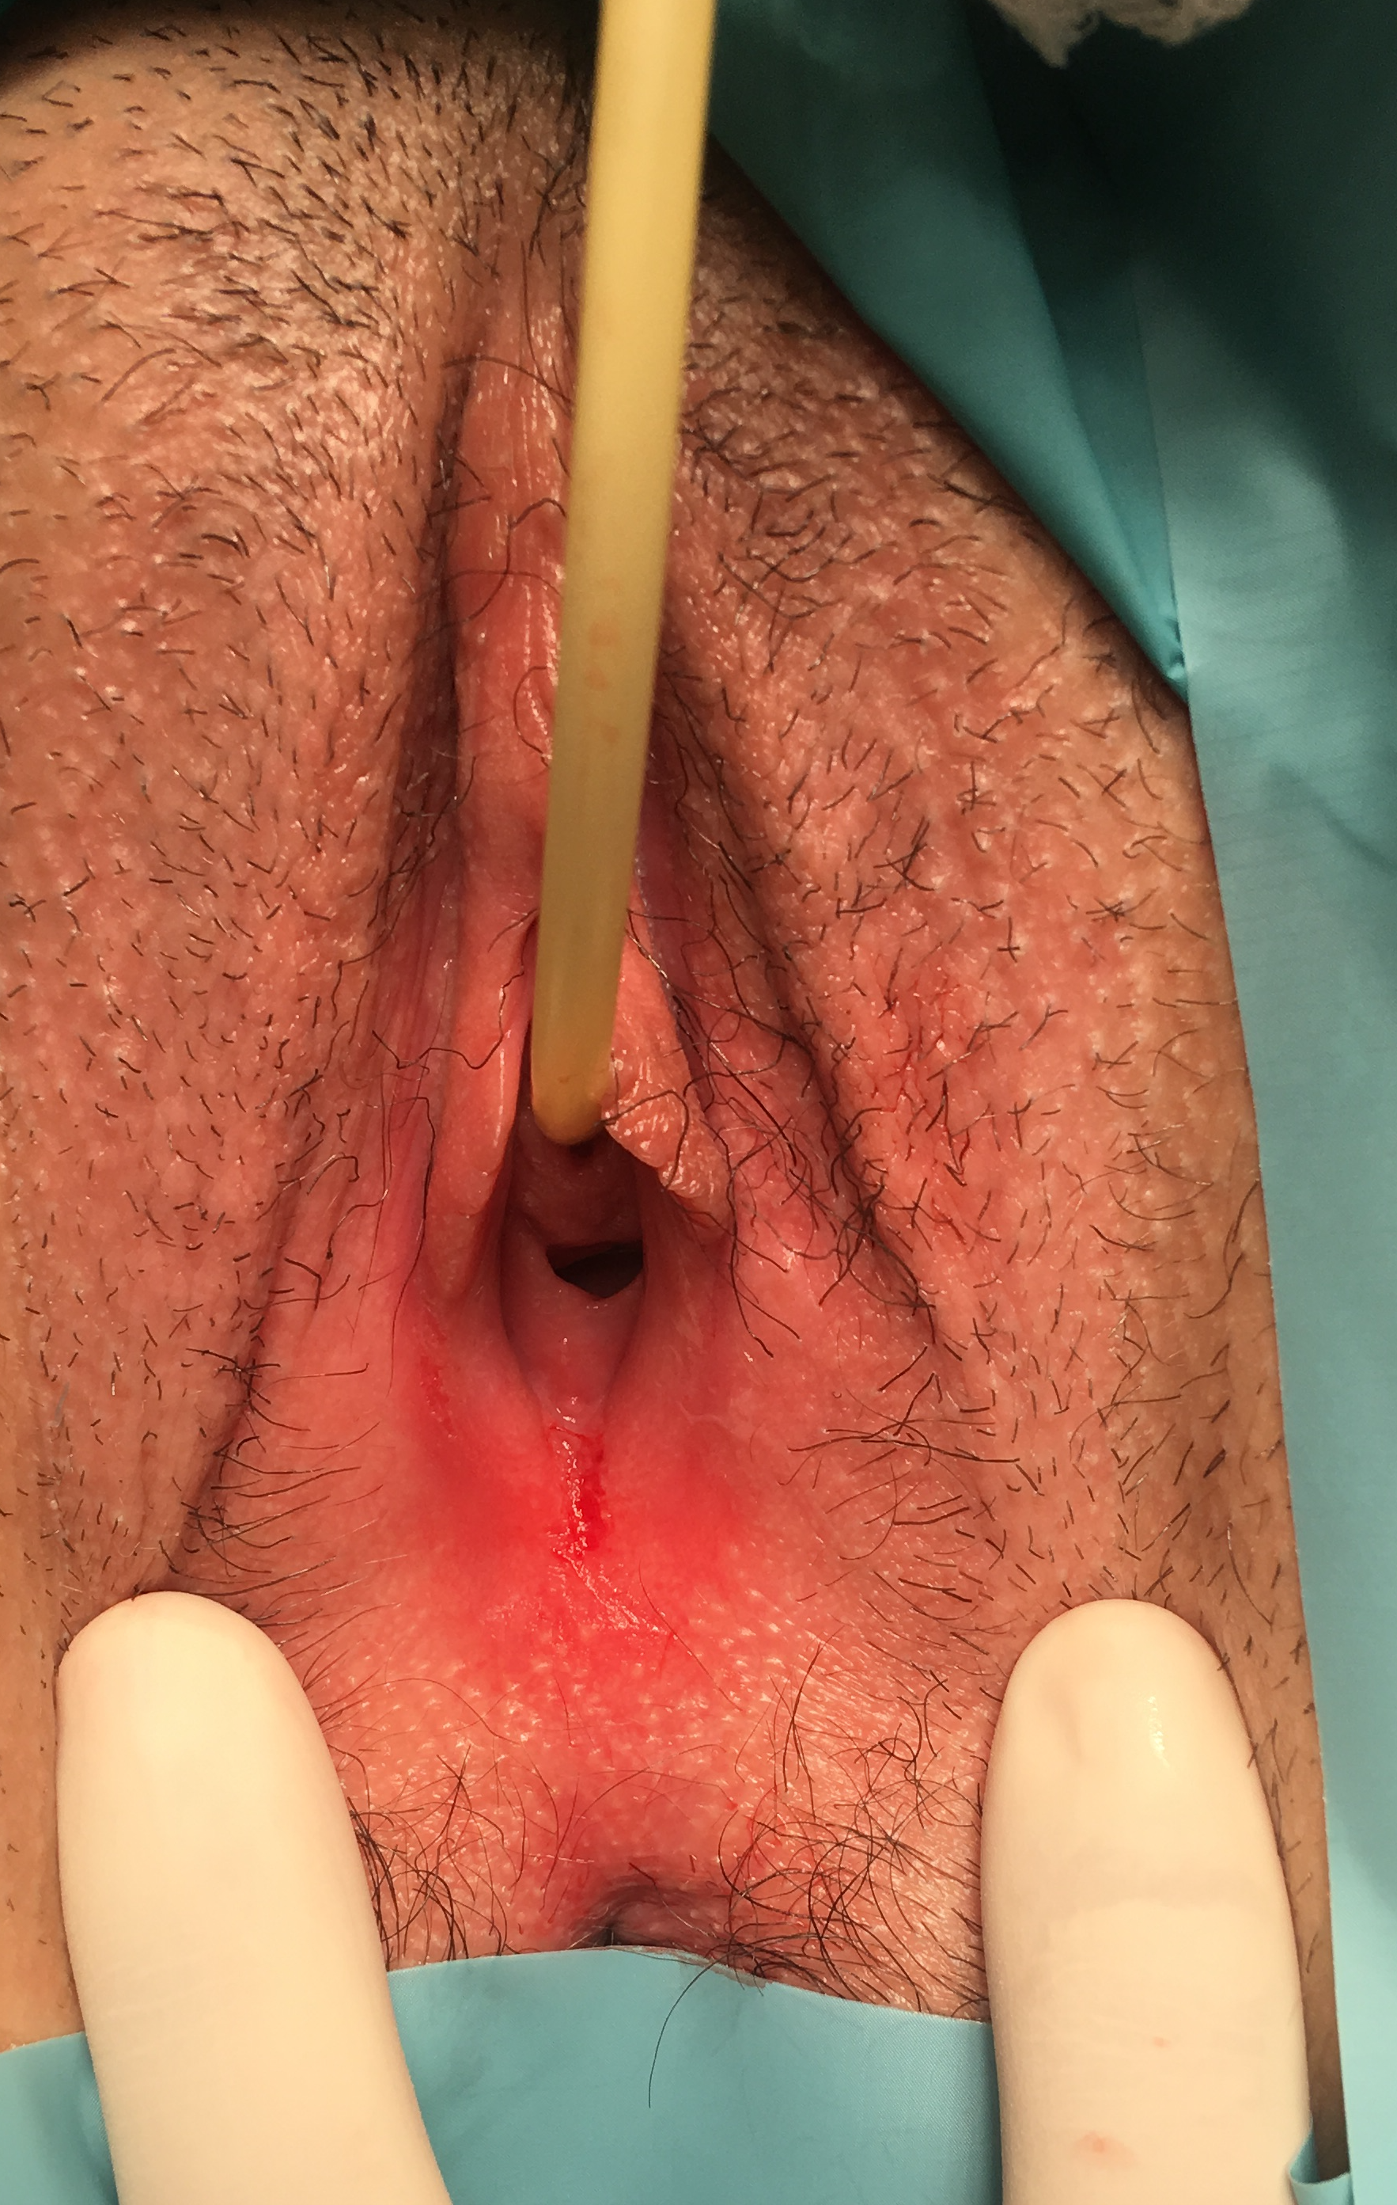
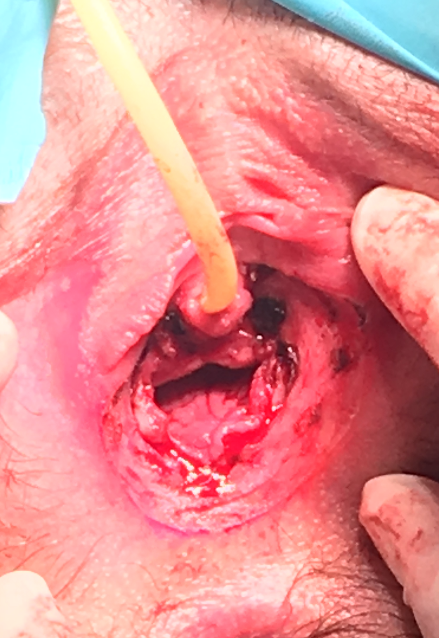
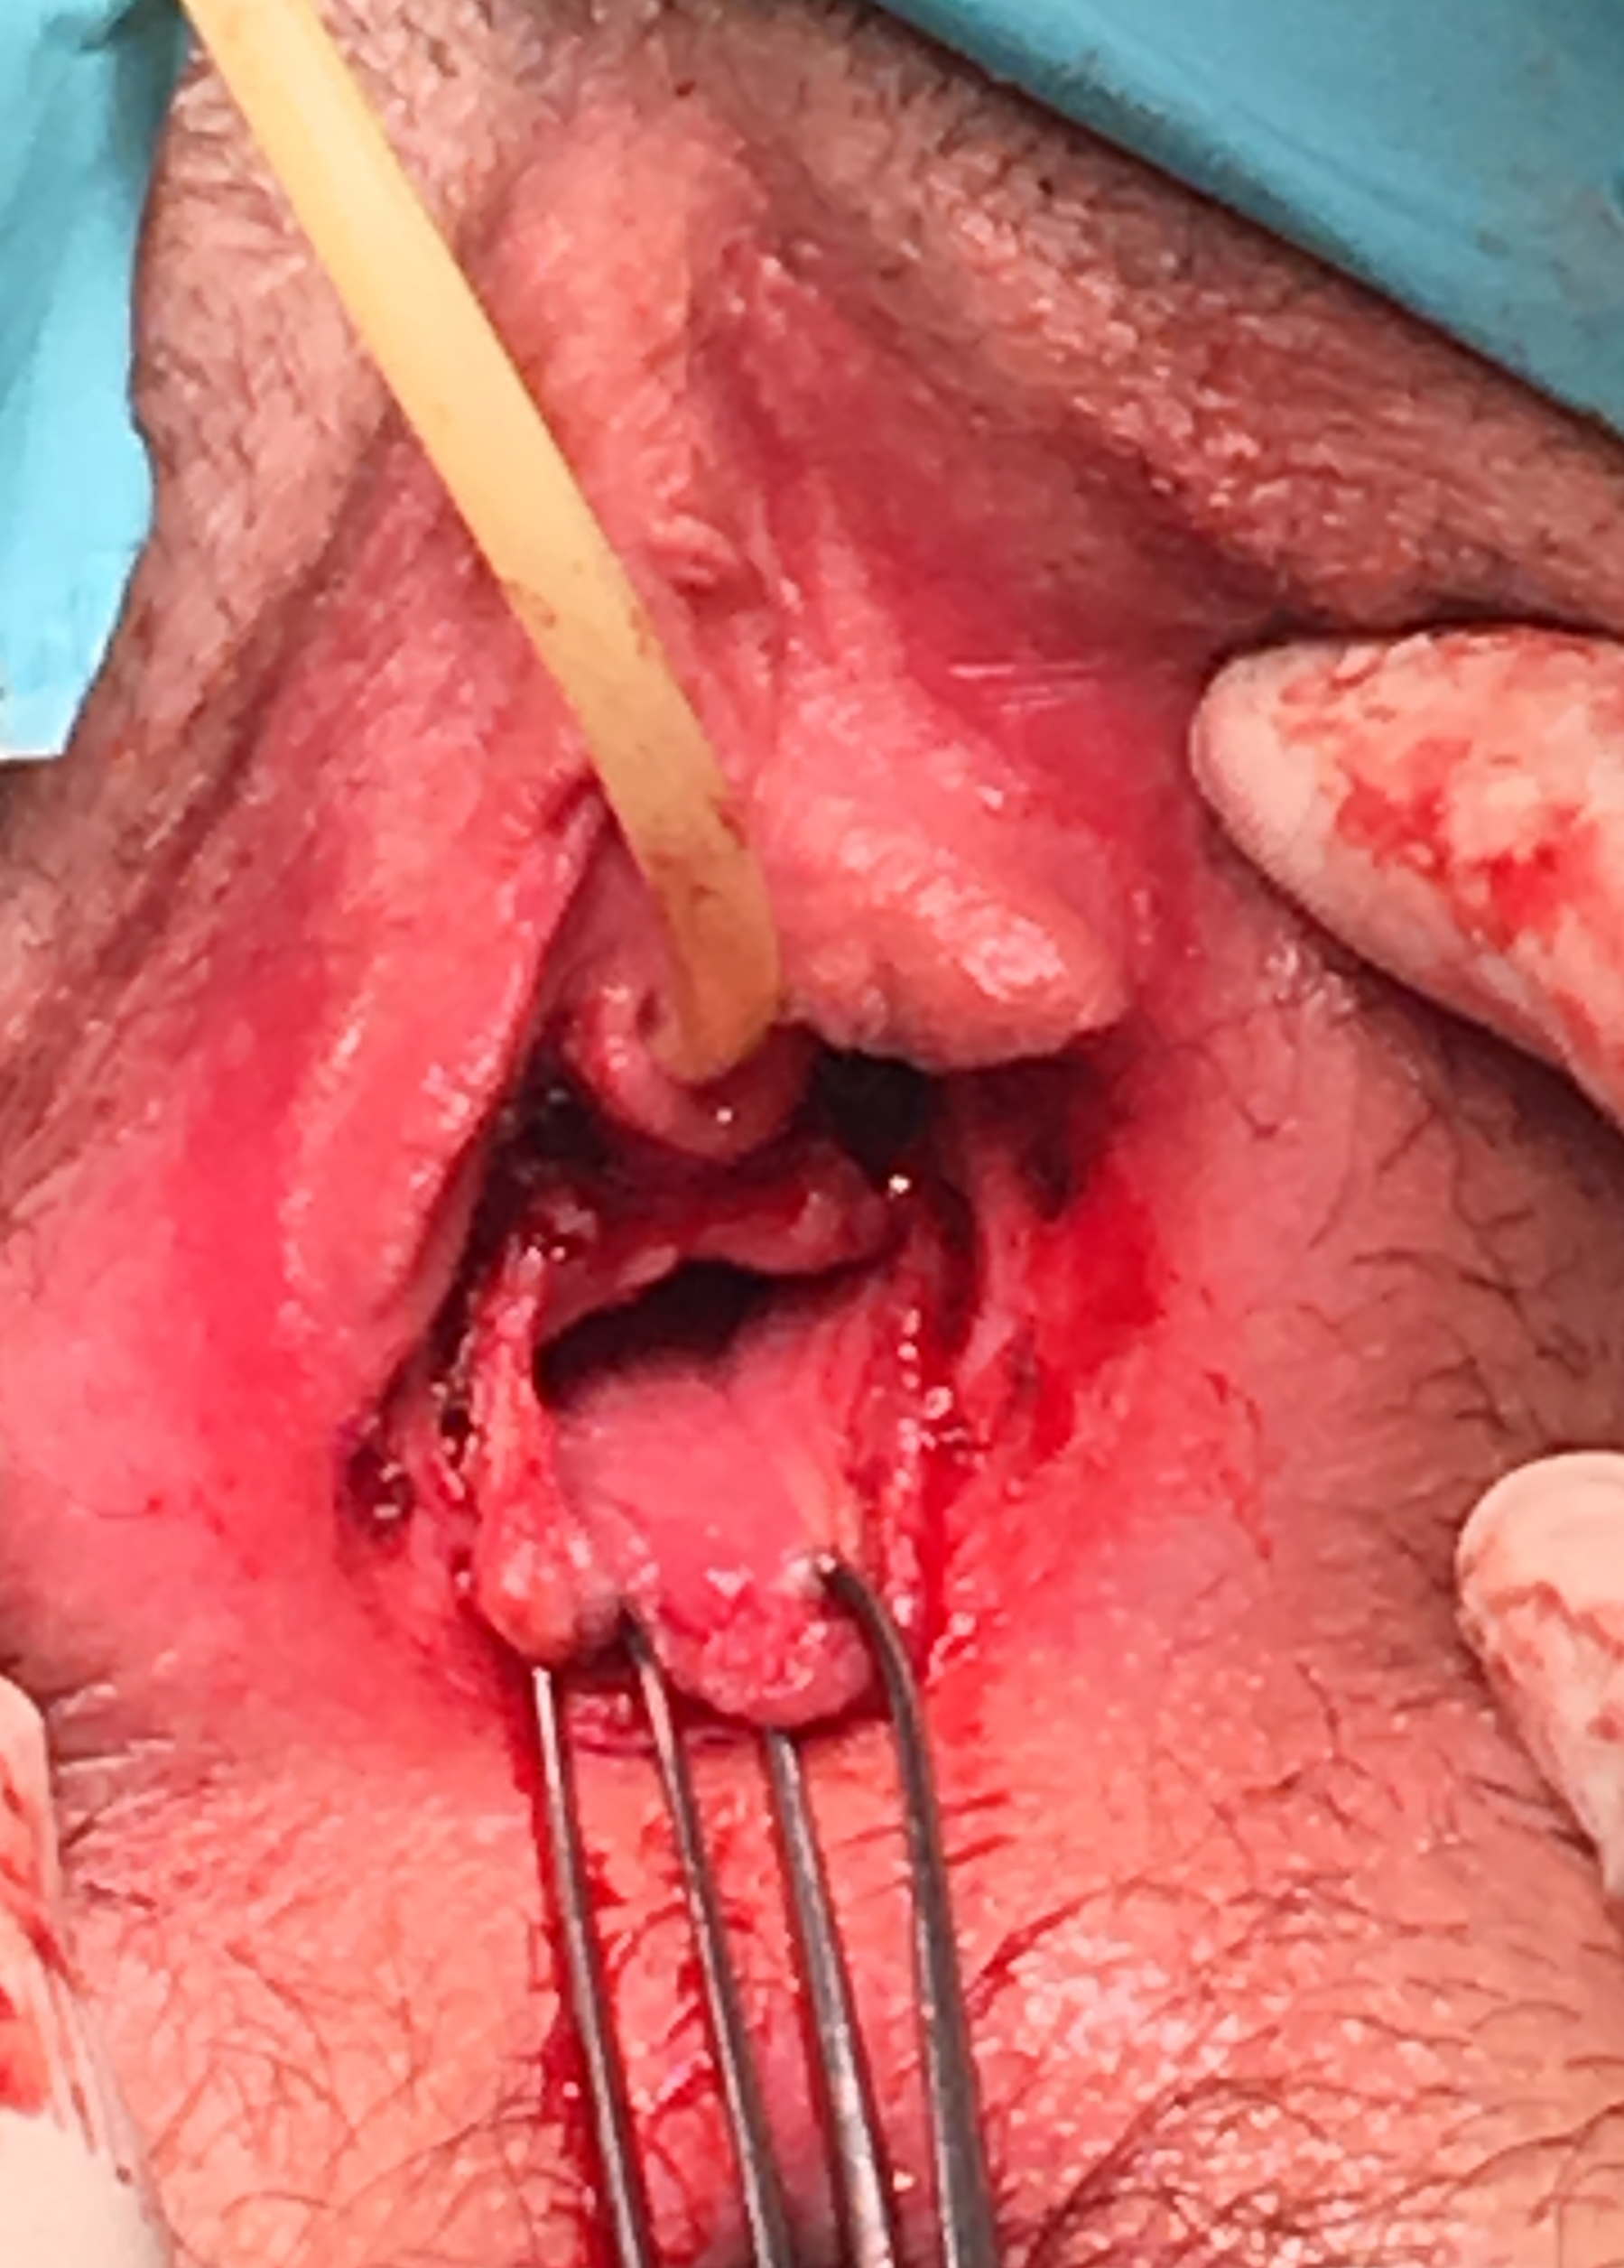
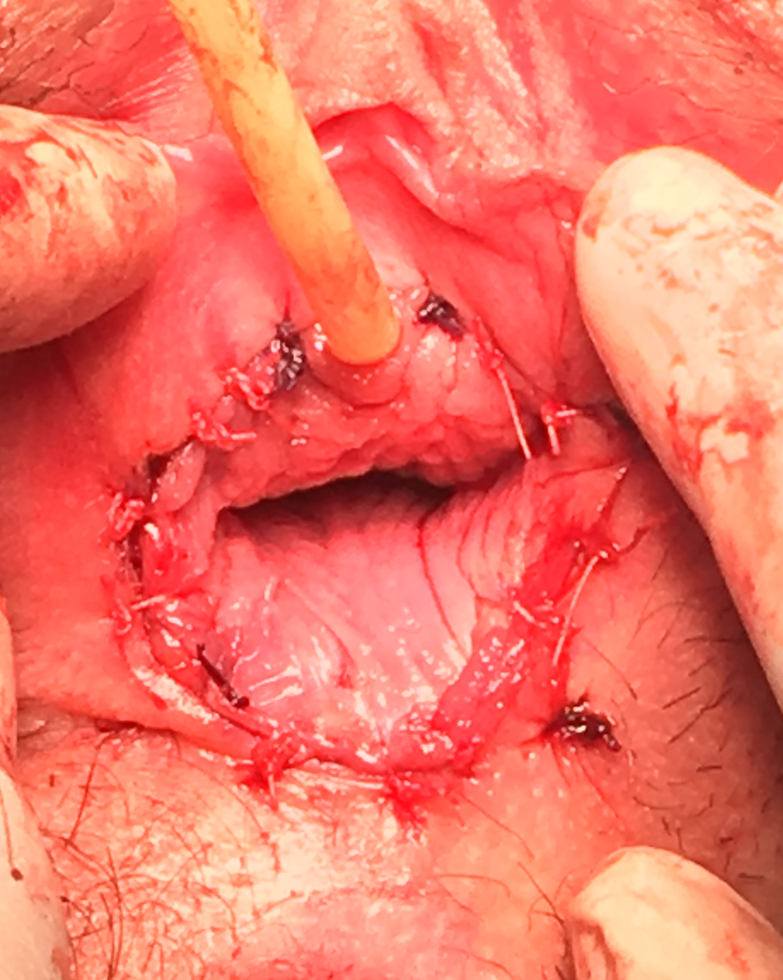
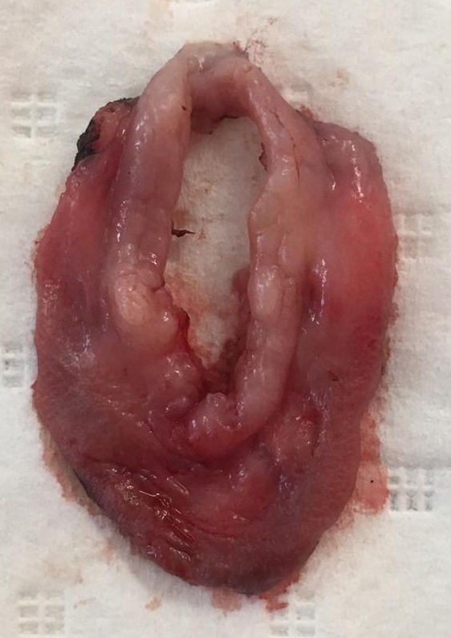
Vulvodinia – Tratamento
Cirurgia
Vestibulectomia (total ou posterior)
  Opção nos casos de vulvodinia localizada, após falha de outras opções.
    Necessário em até 23% dos casos (?)
  Exérese do vestíbulo e avanço de mucosa vaginal
  Taxa de sucesso de 60-94% (Mas, irreversível e não isento de complicações)
Selecção criteriosa de doentes!
Spoelstra SK, Dijkstra JR, van Driel MF, Weijmar Schultz WC. Long-term results of an individualized, multifaceted, and multidisciplinary therapeutic approach to provoked vestibulodynia. J Sex Med 2011;8:489–96
Landry T, Bergeron S, Dupuis MJ, Desrochers G. The treatment of provoked vestibulodynia: A critical review. Clin J Pain 2008;24:155–71

Slide 26
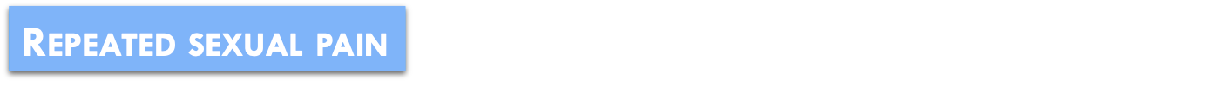
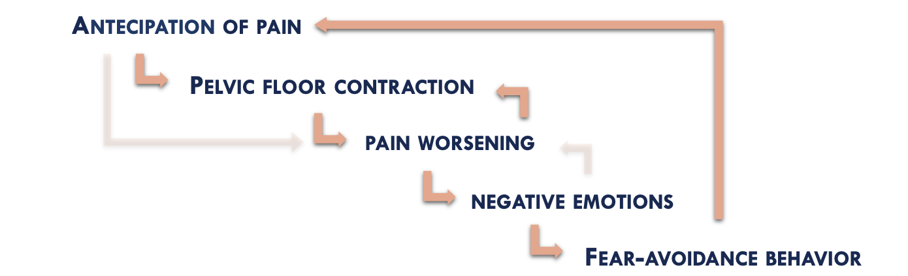
Vulvodinia – Tratamento
Avaliação Sexual
Dor sexual
Medo/evicção
Antecipação da dor
NÃO é uma disfunção sexual!
Mas pode levar à disfunção sexual ou estar associada!
Elkattah R1, Trotter-Ross W, Huffaker RK. Percutaneous tibial nerve stimulation as an off-label treatment of clitoral pain. Female Pelvic Med Reconstr Surg. 2014 Nov-Dec;20(6):e1-4
Vallinga MS, Spoelstra SK et al. Transcutaneous electrical nerve stimulation as an additional treatment for women suffering from therapy-resistant provoked vestibulodynia: a feasibility study. J Sex Med. 2015 Jan;12(1):228-37
Hoffstetter S, Shah M. Vulvodynia. Clin Obstet Gynecol. 2015 Sep;58(3):536-45

Slide 27

Vulvodinia – Tratamento
Avaliação Sexual
“Reconquistar” confiança na penetração vaginal
Sensação de controlo
Exercícios de relaxamento (relaxamento progressivo)
Dessensibilização
Foco sensorial (Terapia cognitivo-comportamental)
Terapia de casal
Dor sexual
Medo/evicção
Antecipação da dor
Elkattah R1, Trotter-Ross W, Huffaker RK. Percutaneous tibial nerve stimulation as an off-label treatment of clitoral pain. Female Pelvic Med Reconstr Surg. 2014 Nov-Dec;20(6):e1-4
Vallinga MS, Spoelstra SK et al. Transcutaneous electrical nerve stimulation as an additional treatment for women suffering from therapy-resistant provoked vestibulodynia: a feasibility study. J Sex Med. 2015 Jan;12(1):228-37
Hoffstetter S, Shah M. Vulvodynia. Clin Obstet Gynecol. 2015 Sep;58(3):536-45

Slide 28
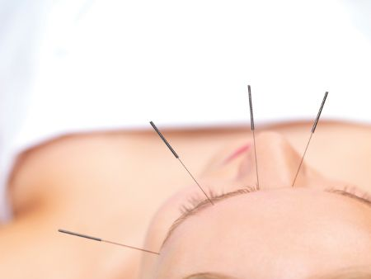

Vulvodinia – Tratamento
Outros
  Acupunctura
  Hipnoterapia
  Medicina tradicional chinesa
  LASER – Não!
Elkattah R1, Trotter-Ross W, Huffaker RK. Percutaneous tibial nerve stimulation as an off-label treatment of clitoral pain. Female Pelvic Med Reconstr Surg. 2014 Nov-Dec;20(6):e1-4
Vallinga MS, Spoelstra SK et al. Transcutaneous electrical nerve stimulation as an additional treatment for women suffering from therapy-resistant provoked vestibulodynia: a feasibility study. J Sex Med. 2015 Jan;12(1):228-37
Hoffstetter S, Shah M. Vulvodynia. Clin Obstet Gynecol. 2015 Sep;58(3):536-45

Slide 29
Vulvodinia – Tratamento
VESTIBULECTOMIA
TOTAL
LIDOCAÍNA
LOCALIZADA
AMITRIPTILINA
PREGABALINA
CUIDADOS GERAIS
PATOLOGIA/CONDIÇÕES ASSOCIADAS
AVALIAÇÃO PSICOLÓGICA/SEXUAL
VULVODINIA
FISIOTERAPIA
INFILTRAÇÃO PUDENDOS
LIDOCAÍNA
GENERALIZADA
PREGABALINA
AMITRIPTILINA

Slide 30
Vulvodinia – Conclusões
  Causa comum de dor vulvar
  Diagnóstico de exclusão
  IMPORTANTE estabelecer objectivos realistas!
  Referenciar precocemente para profissionais/equipas com experiência
  Abordagem individualizada, multidimensional e multidisciplinar!

Slide 31
Genitália Feminina e Menopausa
7os Encontros de Andrologia
REABILITAÇÃO EM ANDROLOGIA E MEDICINA SEXUAL
Abordagem da Vulvodinia
Joana Lima
Serviço de Ginecologia, Centro Hospitalar e Universitário São João
Hospital Lusíadas, Porto

